Slide 1
课程一

Slide 2
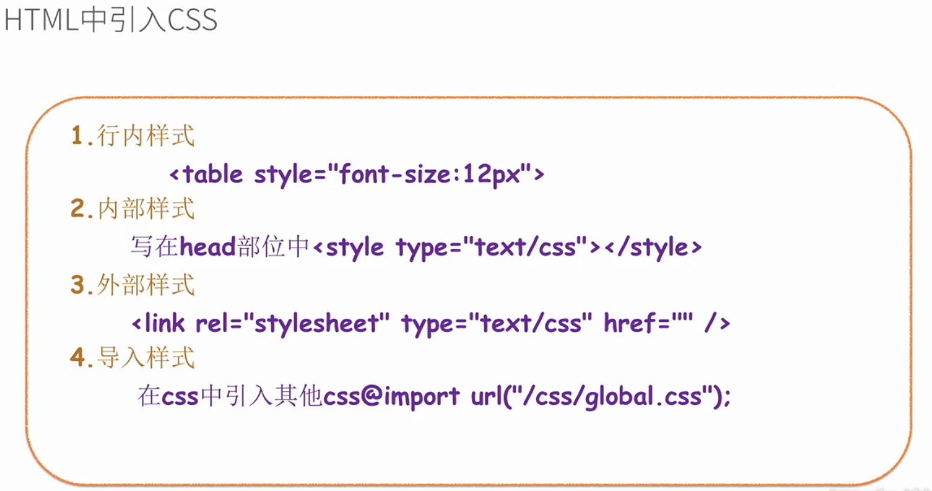

Slide 3
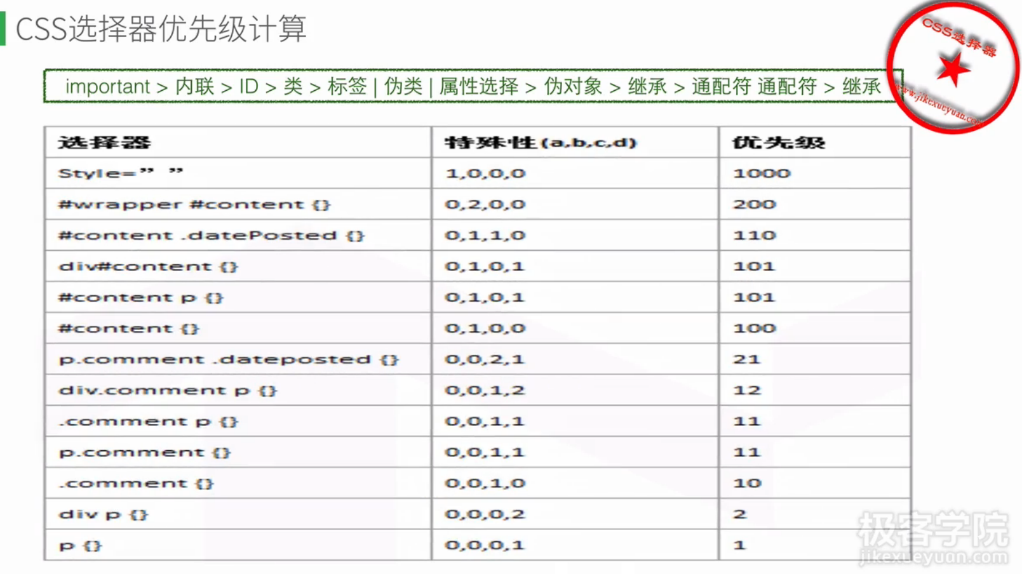

Slide 4
例子
Table{
color: red !important;
}
<table style=“color: yellow”>
</table>

Slide 5
课程二

Slide 6
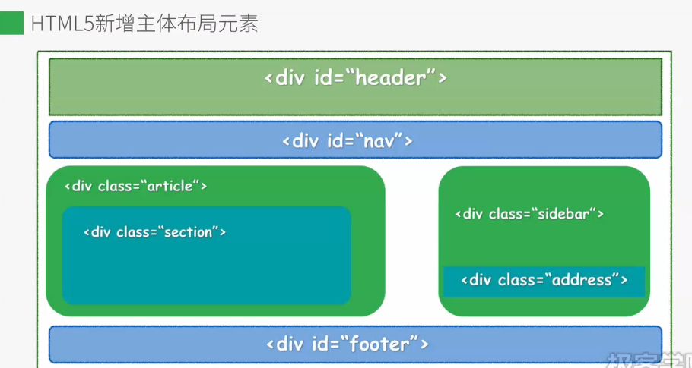
课程二
Header
Nav
Article
Section
Aside
Address
footer

Slide 7
font-family：
宋体、黑体、微软雅黑、Arial, Helvetica, sans-serif。
例1（小米米官网）：font-family: "Arial","Microsoft YaHei","黑体","宋体",sans-serif;
例2（淘宝技术研发中心）：font: 12px/1.5 Tahoma,Helvetica,Arial,'宋体',sans-serif;
例3（加网 ）：font: 14px/1.5 'Microsoft YaHei',arial,tahoma,\5b8b\4f53,sans-serif;
例4（淘宝UED）：font: 12px/1 Tahoma,Helvetica,Arial,"\5b8b\4f53",sans-serif;
例5（一淘UX）:font-family: Helvetica, 'Hiragino Sans GB', 'Microsoft Yahei', '微软雅黑', Arial, sans-serif;
HTML，CSS，font-family：中文字体的英文名称
宋体 SimSun
黑体 SimHei
微软雅黑 Microsoft YaHei
微软正黑体 Microsoft JhengHei
新宋体 NSimSun
新细明体 PMingLiU
细明体 MingLiU
标楷体 DFKai-SB
仿宋 FangSong
楷体 KaiTi
仿宋_GB2312 FangSong_GB2312
楷体_GB2312 KaiTi_GB2312
装Office会生出来的一些：
隶书：LiSu
幼圆：YouYuan
华文细黑：STXihei
华文楷体：STKaiti
华文宋体：STSong
华文中宋：STZhongsong
华文仿宋：STFangsong
方正舒体：FZShuTi
方正姚体：FZYaoti
华文彩云：STCaiyun
华文琥珀：STHupo
华文隶书：STLiti
华文行楷：STXingkai
华文新魏：STXinwei

Slide 8
宋体：SimSuncss中中文字体（font-family）的英文名称
Windows的一些：
新細明體：PMingLiU
細明體：MingLiU
標楷體：DFKai-SB
黑体：SimHei
新宋体：NSimSun
仿宋：FangSong
楷体：KaiTi
仿宋_GB2312：FangSong_GB2312
楷体_GB2312：KaiTi_GB2312
微軟正黑體：Microsoft JhengHei
微软雅黑体：Microsoft YaHei
Mac OS的一些：
华文细黑：STHeiti Light [STXihei]
华文黑体：STHeiti
华文楷体：STKaiti
华文宋体：STSong
华文仿宋：STFangsong
儷黑 Pro：LiHei Pro Medium
儷宋 Pro：LiSong Pro Light
標楷體：BiauKai
蘋果儷中黑：Apple LiGothic Medium
蘋果儷細宋：Apple LiSung Light

Slide 9



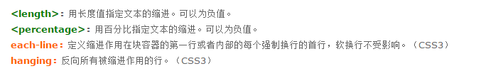
word-spacing：normal | <length> | <percentage>
letter-spacing：normal | <length> | <percentage>
text-indent：[ <length> | <percentage> ] && hanging? && each-line?

Slide 10
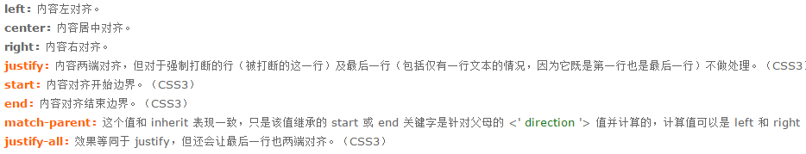

text-transform：none | capitalize | uppercase | lowercase | full-width
text-align：start | end | left | right | center | justify | match-parent | justify-all
white-space：normal | pre | nowrap | pre-wrap | pre-line

Slide 11
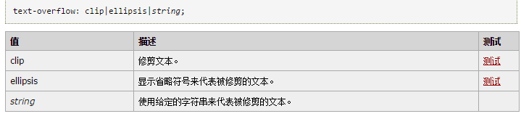
text-align-last：auto | start | end | left | right | center | justify
http://www.css88.com/book/css/properties/text/
Text文本属性都可以去这网址看看，记住下面的一种css样式的使用
White-space : nowrap; //不让换行，直到碰到br
Overflow: hidden; //超出部分隐藏
Text-overflow : ellipsis; //用……来代替超出部分文本

Slide 12
后续注意的属性
font-size-adjust
text-transform: full-width;
Text-overflow

Slide 13
课程二总结
1.标签语义化
Header
Nav
Article
Section
Aside
Address
footer
2.常用字体
Font-family:宋体、黑体、微软雅黑、Arial, Helvetica, sans-serif。
3.超出容器范围的内容处理办法
White-space : nowrap; //不让换行，直到碰到br
Overflow: hidden; //超出部分隐藏
Text-overflow : ellipsis; //用……来代替超出部分文本
4.列表默认样式
List-style:none;
5.表格默认样式
border-collapse： collapse；

Slide 14
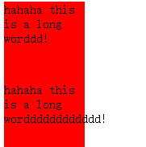




笔记
keep-all | break-all
区别不是很懂，
暂时用后面的
overflow-wrap: break-word
的作用与word-wrap作用相同
word-break和 word-wrap
注：单词过长，浏览器默认会将整个单词放到下一行，如果下一行还是不能放下的话，就会自动超出盒子范围，不换行。
word-wrap：break-word；是使得超过范围的过长单词在容器边缘直接截断，后续部分换行摆放。最重要的一点是它还是会首先尝试挪到下一行，看看下一行的宽度够不够，不够的话就进行单词内的断句。
word-break：break-all; 使得单词长度超过了容器宽度时候，直接打断单词换行。
而不考虑将单词整个挪到下一行尝试是否超出范围。
即使下一行可以放下，照样打断

Slide 15
课程三

Slide 16
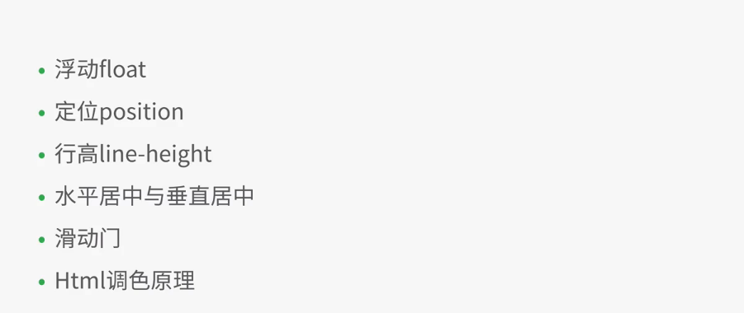
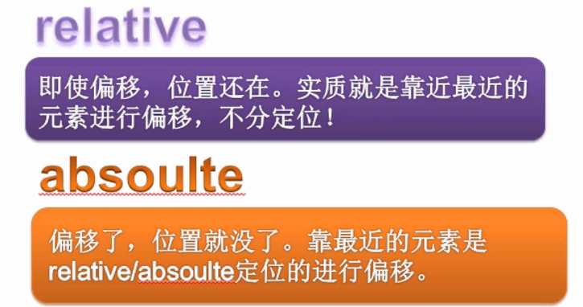

Slide 17
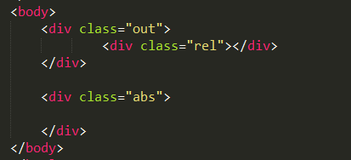
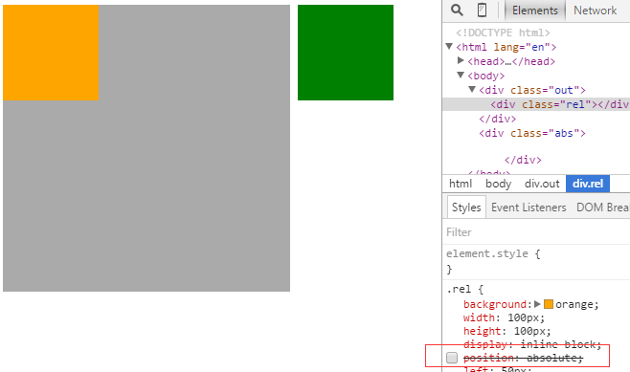
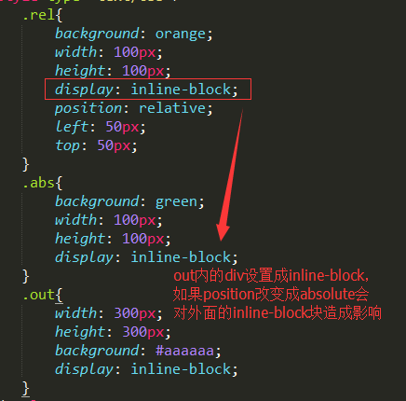

Position对inline-block元素的影响

Slide 18
Position对inline-block元素的影响
想要保证外面的inline-block不受其他div内的inline-block影响。可以使用float:left;

Slide 19
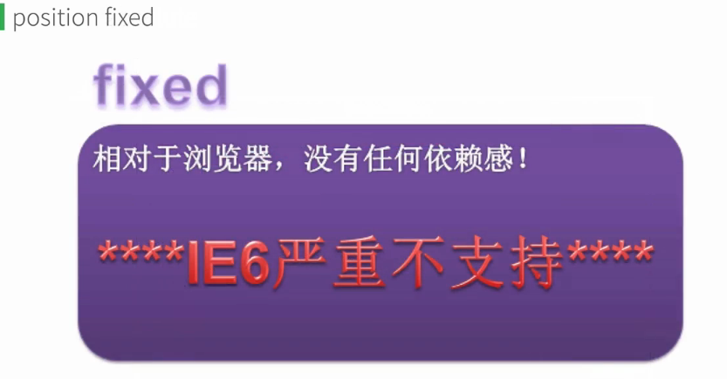

Slide 20
元素水平垂直居中
Position:absolute;left:50%;top:50%;
Margin: -height/2 0 0 –width/2;
Position:relative;left:50%;top:50%;float:left;
Margin: -height/2 0 0 –width/2;
父元素上用display：flex; justify-content:center;align-items:center;
父元素上用display:box; box-pack:center; box-align:center;

Slide 21
课程四

Slide 22
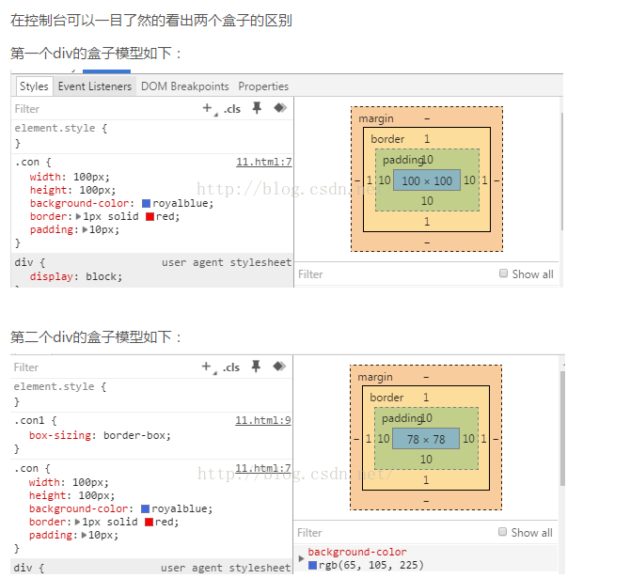

Slide 23
课程五

Slide 24
多列必记得4个属性已经gap属性中的dashed以及dotted
columns：<' column-width '> || <' column-count '>
column-gap：<length> | normal
column-rule：<' column-rule-width '> || <' column-rule-style '> || <' column-rule-color '>
column-rule-style：hidden | dotted | dashed | solid | double | groove | ridge | inset | outset
column-span：none | all
box
无效处记得加过度前缀
flex
display:box;
display: flex;
box-flex:1;
flex:1;
box-orient
flex-direction
box-pack
justify-content
box-align
align-items

Slide 25
直播课程
产品经理： axure
数据库使用：mysql、mongodb。
WEB 前端工程师
定义：需求 + 原型 + 交互 + 后端 + 实现 + 优化
基础前端：HTML（结构）、CSS（样式）、JavaScript（行为）
全栈前端：NodeJS、数据库管理系统（BDMS）、服务端编程语言、框架、模式
移动前端：jQuery Mobile、React Native、ionic、PhoneGap/Cordova
动画前端：Flash、ActionScript、Cocos2d
webstorm
intellij idea 写前端的
Pycharm 写python
Python
Phpstorm 写php的

Slide 26
渲染引擎（内核）
Trident（IE + Edge）
Gecko（Firefox）
WebKit（Safari）
Blink（Chrome + Opera）

Slide 27
作业注意
所有页面都要注释
Css需要基本reset padding0与margin：0
兼容性问题
表单一定要用label
Required的使用
Placeholder的使用
Form标签要包裹整体
作业二的logo超链接，a标签划过需要变色。Id重复了

